Slide 1
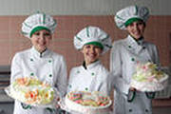
МИР ПРОФЕССИЙ

Slide 2
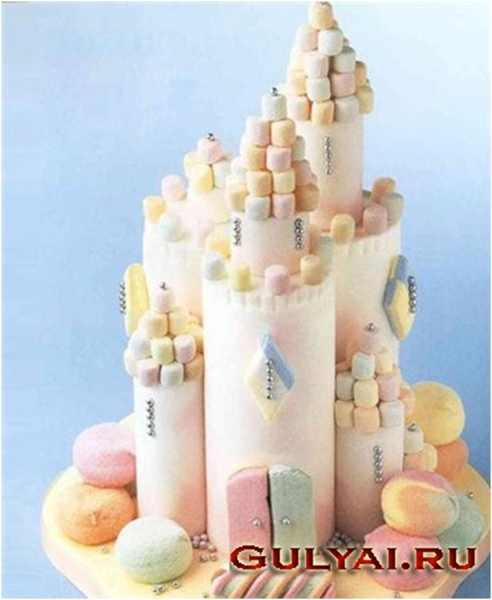

Slide 3
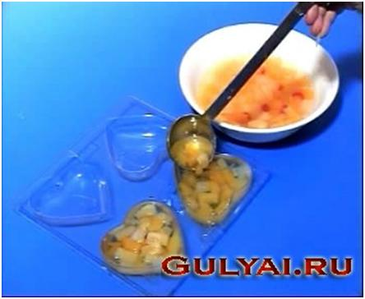
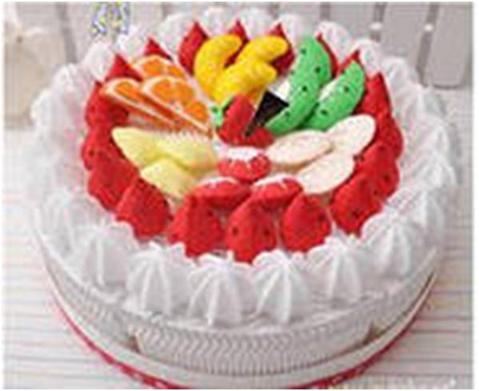

Slide 4
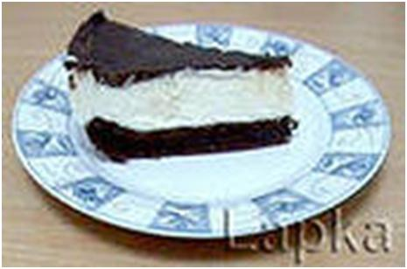
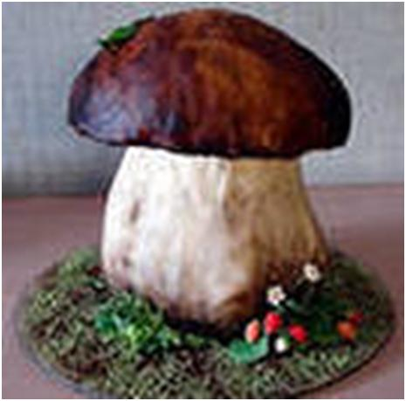
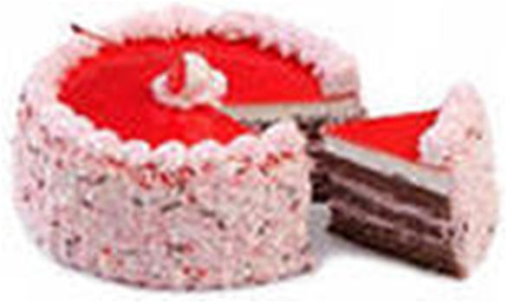

Slide 5
Кондитер должен обладать изысканным вкусом, фантазией и иметь склонность к творчеству

Slide 6
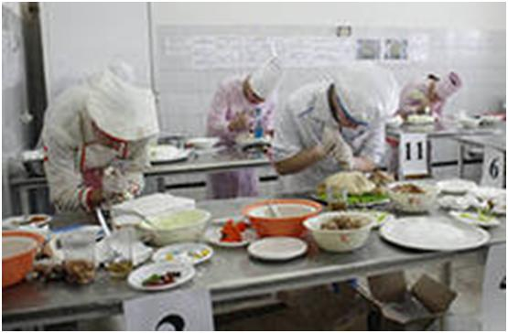
Готовит кондитерские изделия на кондитерских фабриках и в специализированных цехах хлебозаводов. Приготавливает различные виды теста, начинок, кремов по заданной рецептуре. Выпекает и украшает продукцию

Slide 7
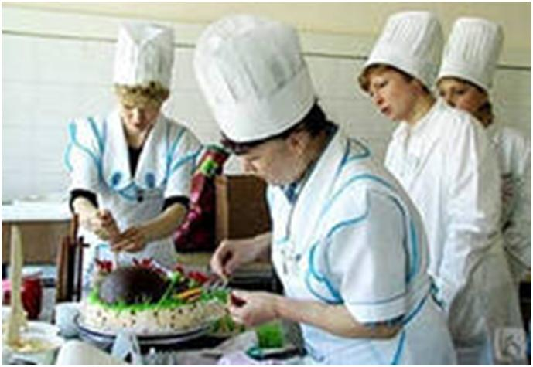
Вот вам повар-кулинар
Все готовит вкусно
Его блюда просто дар,
А торты – искусство

Slide 8
Инструкционная карта
Взять готовые коржи для торта, разделить их.
Намазать первый корж сбитым кремом, положить на него следующий и тоже намазать.
Яблоко нарезать круглыми дольками, с помощью формы вырезать цветы.
Украсить торт присыпкой и лепестками из фруктов.

Slide 9
Что понравилось?
Что было полезным?
Какие чувства вас посетили?
Какие выводы можно сделать для себя?

